Slide 1



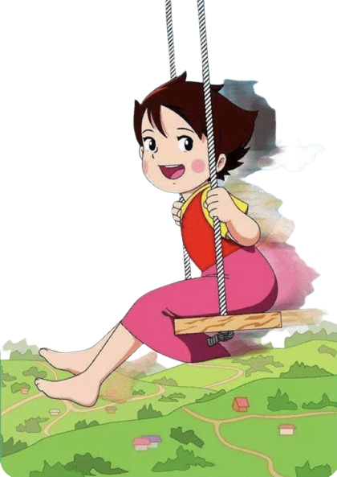

١٠ - ٦ جمع الكسور المتشابهة
أ/ فاطمة جبران

Slide 2


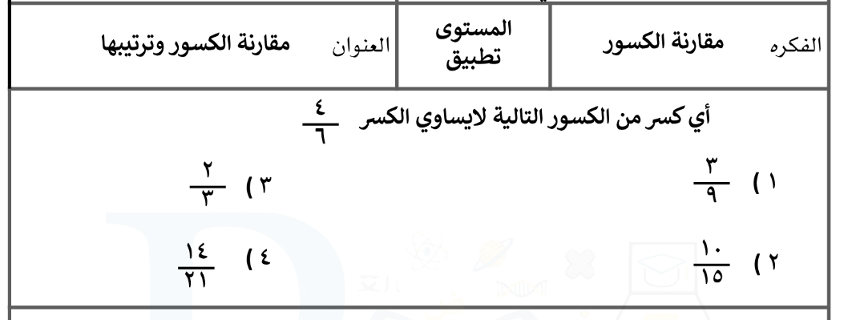
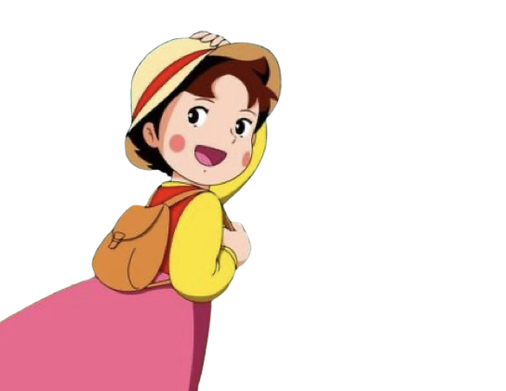
أ/ فاطمة جبران

Slide 3








أ/ فاطمة جبران

Slide 4


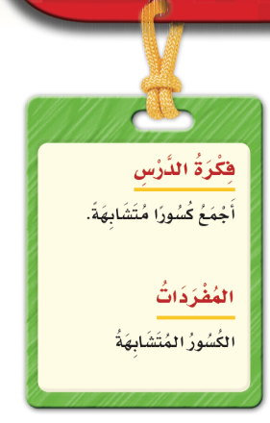


أ/ فاطمة جبران

Slide 5


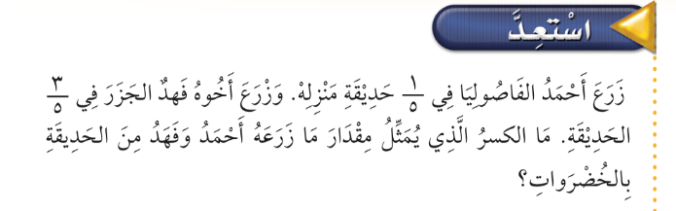
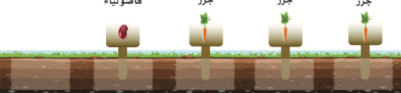
صفحة الكتاب ٧٦
أ/ فاطمة جبران

Slide 6
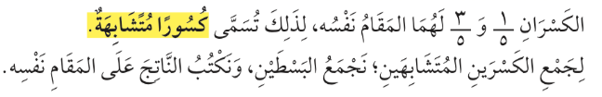
صفحة الكتاب ٧٦
أ/ فاطمة جبران

Slide 7
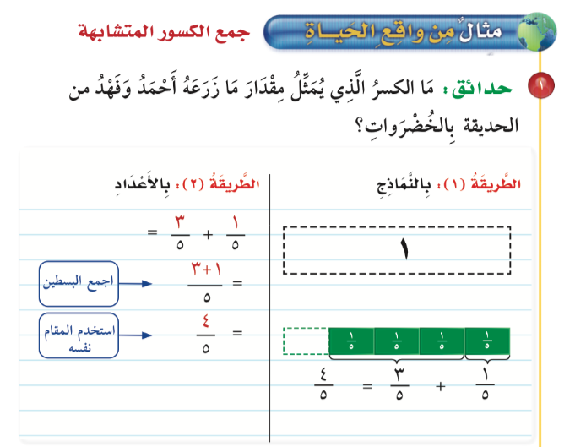
صفحة الكتاب ٧٦
أ/ فاطمة جبران

Slide 8
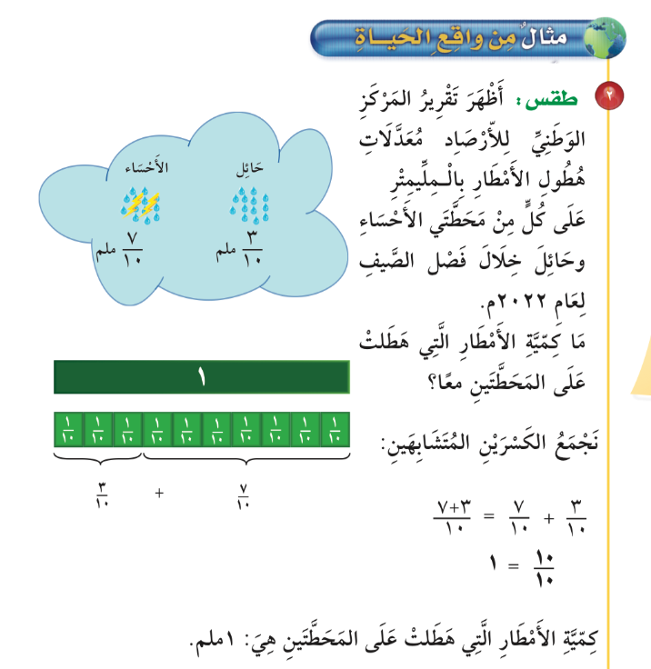
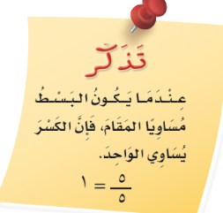
صفحة الكتاب ٧٧
أ/ فاطمة جبران

Slide 9

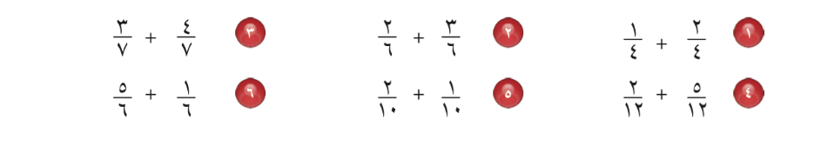

صفحة الكتاب ٧٧
🌟
🌟
🌟
أ/ فاطمة جبران

Slide 10
صفحة الكتاب ٧٧
🌟
🌟
🌟
أ/ فاطمة جبران

Slide 11

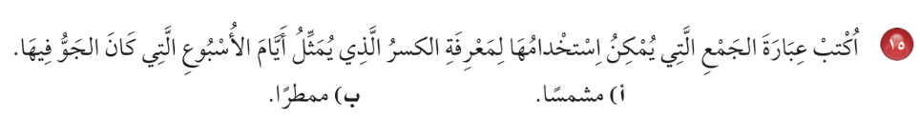
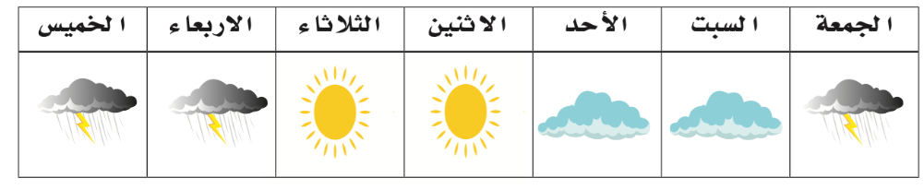
صفحة الكتاب ٧٨
🌟
🌟
🌟
أ/ فاطمة جبران

Slide 12


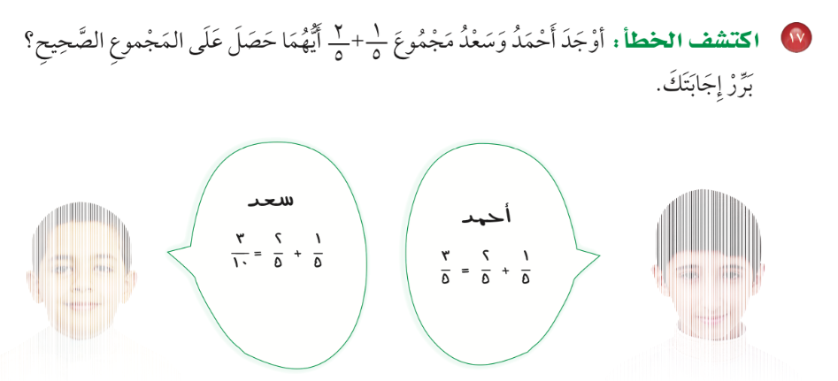
صفحة الكتاب ٧٨
🌟
🌟
🌟
أ/ فاطمة جبران

Slide 13


ماذاتعلمت ؟
أ/ فاطمة جبران

Slide 14






ممتع 🤩
قيم نفسك بالنسبة لفهمك للدرس
ممتع 🤩
سهل 😍
سهل 😍
أ/ فاطمة جبران

Slide 15

أ/ فاطمة جبران

Slide 16


الواجب المنزلي
أ/ فاطمة جبران

